Slide 1

Aanbestedingen

Slide 2

Planning voor deze simulatie
Doel van de simulatie?
Tijdlijn van de simulatie
De simulatie opzetten
Instructievideo simulatie
Simulatie
Debrief

Slide 3
Doel van de simulatie?
Werken met een aanbestedingsproces vanuit verschillende (bedrijf en gemeente) perspectieven.
Overtuigen middels presentaties
Het stellen en beantwoorden van kritische vragen voor en tijdens een aanbesteding.
Het scoren van een aanbesteding, omdat binnen een aanbesteding het verdelen van de punten doorslaggevend is.

Slide 4
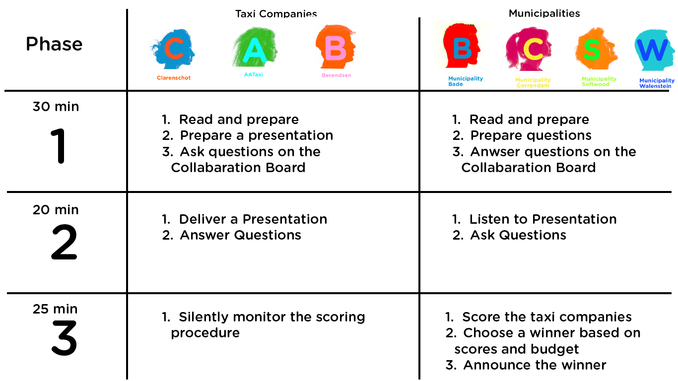
Simulatie Tijdlijn

Slide 5
3 Stappen van opzetten
Stap 1: Studenten: Zorg dat de tafels klaarstaan.
Stap 2: Docent: Verdeel de rollen.
Stap 3: Taxibedrijven: Vouw jullie naambordje.

Slide 6
Stap 1: Studenten: Zorg dat de tafels klaarstaan.
Zet 2 tafels samen in een vierkant.
Neem plaats.
Zorg dat er 4 vierkante tafels in het lokaal staan.
Als je klaar bent, krijg je van de docent je rol beschrijving

Slide 7
Stap 2: Docent: Verdeel de rollen
Plaats gemeenterollen op de gemeentetafel.
Plaats op iedere taxibedrijftafel één taxibedrijfrol.
Voorzie elk taxibedrijf van een naambordje.
Bewaar de docentbladen op je eigen tafel.

Slide 8
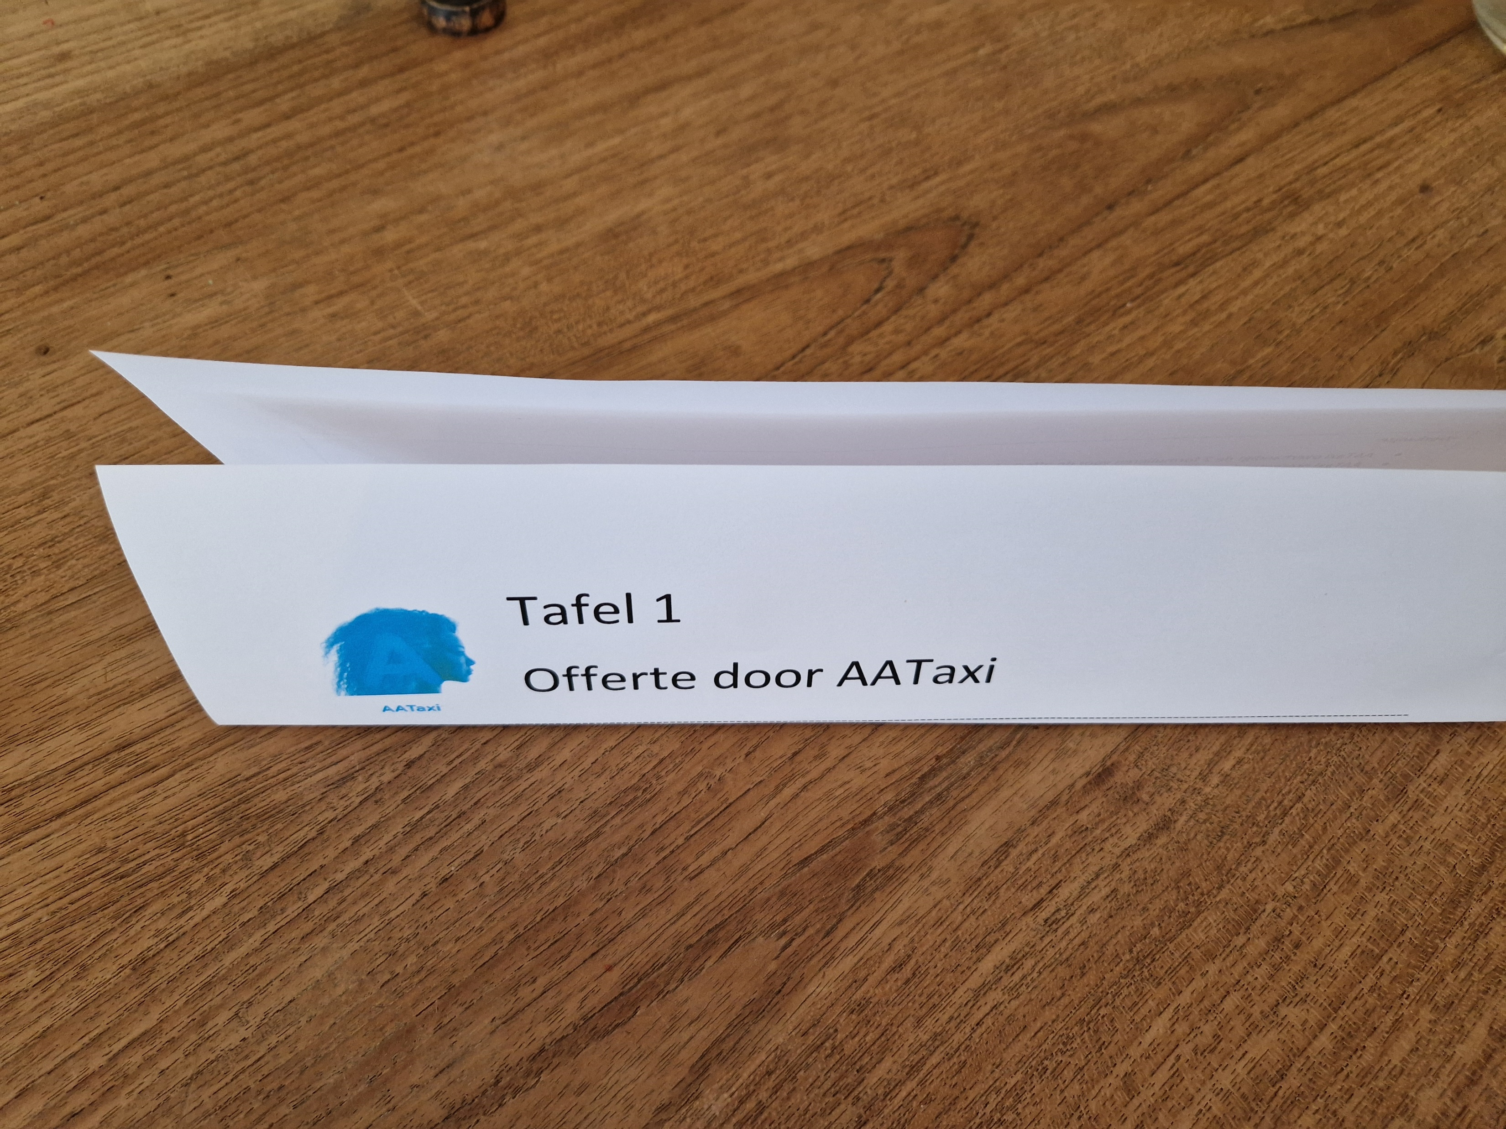
Stap 3: Taxibedrijven: Vouw jullie naambordje.

Slide 9
Goed gedaan! Bedankt voor het klaarzetten van het spel.
Belangrijk: Laat het simulatiemateriaal op de tafel liggen.
Ben je klaar? Laten we dan met de tutorial beginnen.

